Slide 1
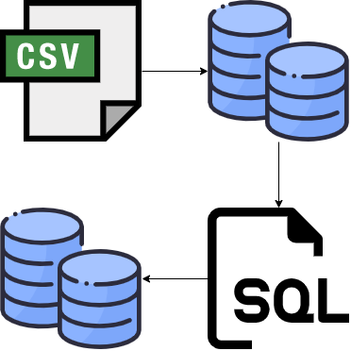
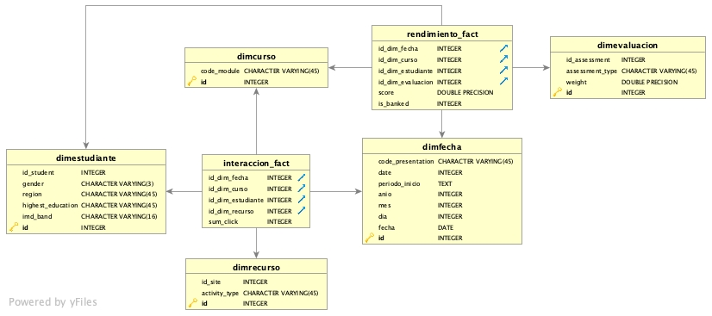
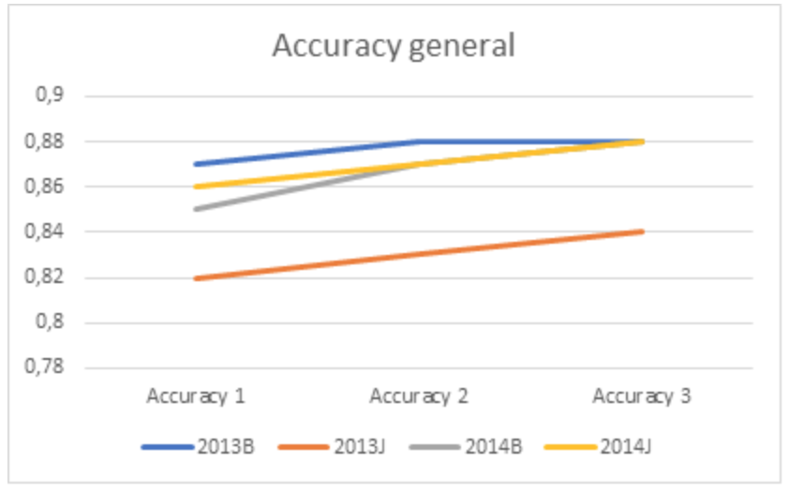
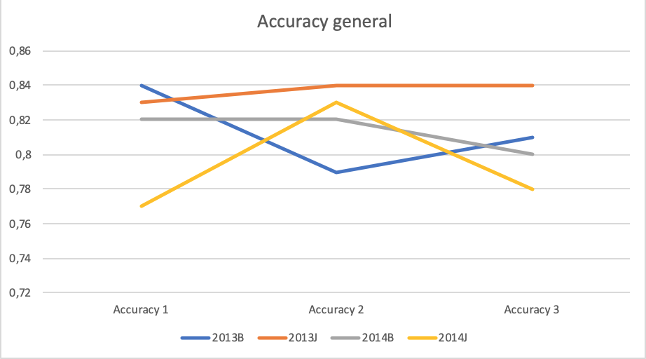
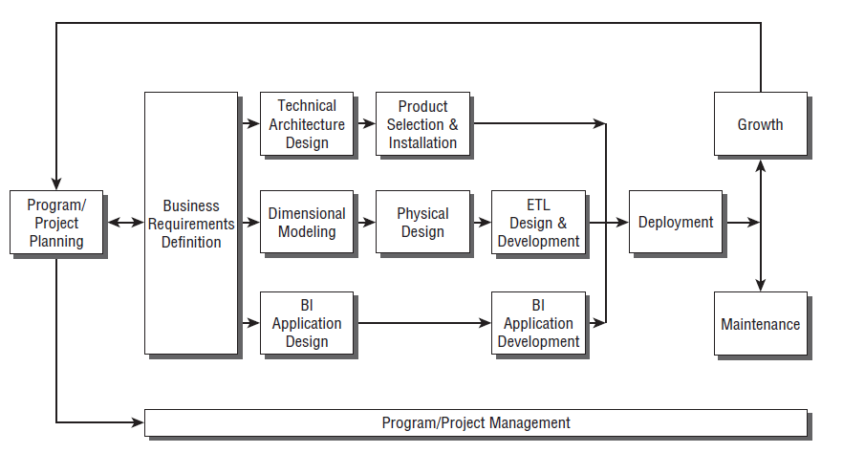
Desarrollo de una solución de inteligencia de negocios con minería de datos supervisada en datos de ambientes de aprendizaje virtual.
Inteligencia de Negocios / Ingeniería de Sistemas y Computación
Haydemar María Nuñez Castro <h.nunez@uniandes.edu.co>
Hugo Santiago Hernández Limas <hs.hernandez@uniandes.edu.co>
Resumen
Este proyecto contiene el desarrollo de una solución de inteligencia de negocios para el Centro de Innovación en Tecnología y Educación de la Universidad de los Andes (Conecta-TE). Esto, con el objetivo de poder determinar la efectividad de los diferentes recursos desarrollados para los diferentes cursos apoyados por Conecta-TE. Con la evaluación del proyecto se busca predecir el resultado final de los estudiantes. Para esto, se tienen en cuenta variables como la cantidad de interacciones que tiene por tipo de recurso, la cantidad total interacciones después de empezado el curso y la cantidad de interacciones antes de iniciado el curso.
Introducción
Diseño e implementación
La información almacenada por Conecta-TE es de gran valor para el negocio en cuanto esta data es explotada. Tomando los datos de las interacciones de los estudiantes con los diferentes recursos ofrecidos por una materia, es posible implementar un algoritmo de árboles de decisión que busque predecir el resultado final de los estudiantes con base en cómo fue su compartamiento con los recursos ofrecidos. Aunque el proyecto es para Conecta-TE, el modelo fue desarrollado de manera genérica hacia cualquier fuente de información de interacción con recursos. Se especifíca la fuente de datos del proyecto Open University Learning Analitycs.
Fuente de datos: Los datos fueron obtenidos del proyecto Open University Learning Analytics Dataset (OULAD), contiene información de estudiantes, cursos y sus interacciones en ambientes de aprendizaje virtual (VLE). | Proceso de limpieza y cague de datos:
Modelo dimensional:
El data mart fue contruido utilizando un servicio de base de datos de postgres y alojada en AWS
Objetivos
El modelo dimensional consta de 2 tablas de hechos: La primera con la que se puede analizar la interacción de los estudiantes con los distintos recursos y la segunda para analizar el rendimiento que han tenido los estudiantes a lo largo del curso
Para este proyecto se definieron dos objetivos generales:
Implementar un data mart que aloje los datos presentes en la base de datos de Conecta-TE referentes al uso de los ambientes de aprendizaje virtual particularmente interacciones de los estudiantes.
Implementar un algoritmo de predicción supervisado que tome los datos de interacción de los estudiantes y retorne el resultado final del estudiante en forma de Pass o Fail.
Resultados
Con los datos ya preparados se empezaron a realizar las pruebas. Con un total de 8 pruebas y 32 árboles de decisión entrenados se obtienen los siguientes resultados:
- Con clases balanceadas se obtiene una exactitud mayor al 82% llegando en ciertos modelos al 88%. Por otro lado, reduciendo el porcentaje sobre el cual una columna es binarizada se aumenta la precisión del modelo (fig.1 ).
- Con las clases no balanceadas se obtienen resultados variados donde no se encuentra una correlación entre la disminución del porcentaje y la precisión del modelo (fig. 2).
Metodología
Para lograr el primer objetivo, se siguió la metodología de kimball basada en el ciclo de vida del negocio para la creación de una solución de inteligencia de negocio. Se enfatiza en el proceso central donde se inició por un proceso de entendimiento del negocio y modelado dimensional.
Conclusiones
Con el objetivo de ampliar las pruebas de concepto realizadas por Conecta-TE se obtienen resultados positivos. Si bien los datos utilizados en las pruebas no son los mismos con los que cuenta Conecta-TE, la estructura y el modelo dimensional diseñados fueron pensados de una manera general para cualquier conjunto de datos relacionados con ambientes virtuales de aprendizaje. Con esta nueva aproximación, Conecta-TE puede darle un valor agregado a los datos con los que cuenta. Una vez implementado el modelo, le permitirá a Conecta-TE entender cómo el uso de los diferentes recursos disponibles para los estudiantes afectan su proceso educativo.
Referencias
- Kuzilek J., Hlosta M., Zdrahal Z. Open University Learning Analytics dataset Sci. Data 4:170171 doi: 10.1038/sdata.2017.171 (2017).

